Slide 1


多模态交互的宠物识别与智能养护助手
融合语音交互、图像识别与智能咨询的一站式宠物养护解决方案

Slide 2
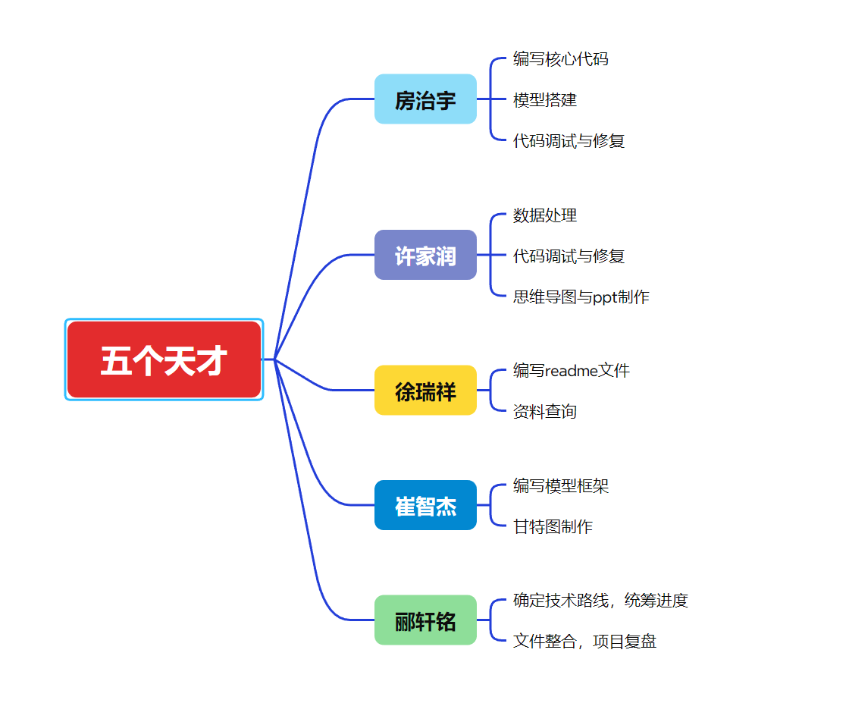
小组成员
2026年1月

Slide 3
项目背景与目标
部署环境与所需资源
Content
核心功能与解决问题
收获与感受
技术架构与实现方案
项目亮点演示与展望
项目时间节点
2026年1月

Slide 4
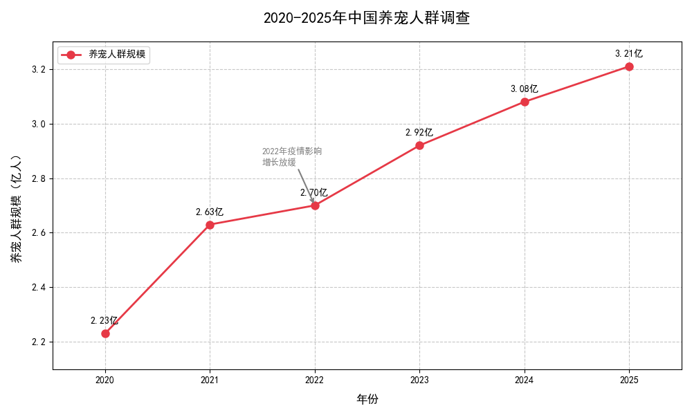
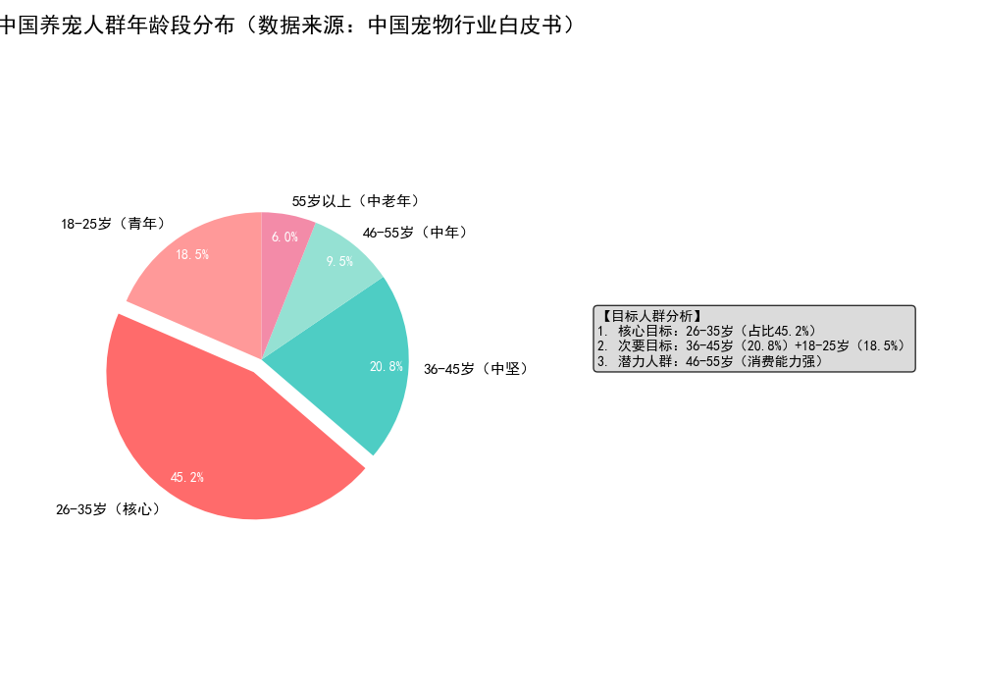
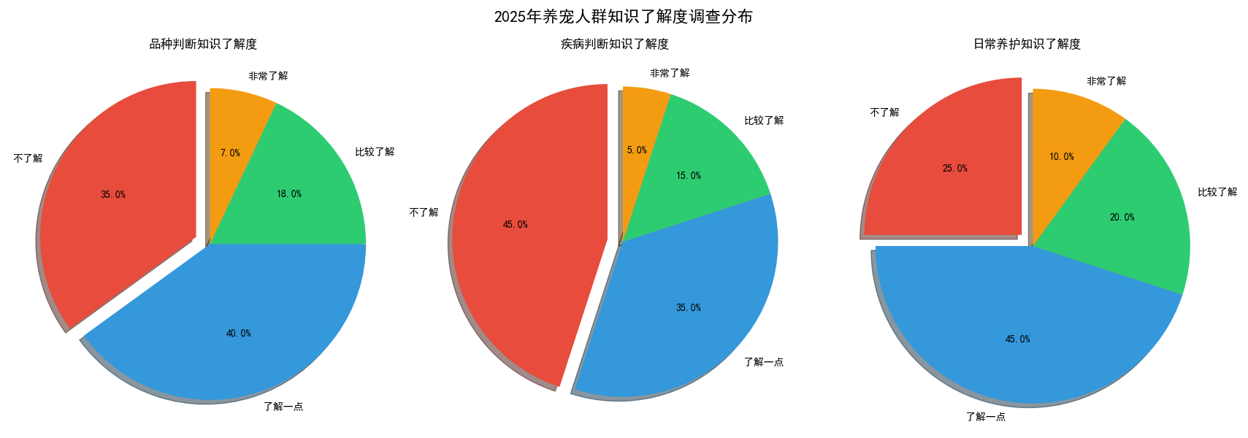
一、项目背景与目标
核心目标：
打造集 "图像识别 + 语音交互 + 文本咨询 + 语音播报" 于一体的智能助手，降低宠物养护门槛
宠物养护痛点：养宠人群日益增长，但多数用户缺乏专业的宠物品种识别、疾病判断、日常养护知识，求助渠道分散且专业度参差不齐
具体目标：
1.支持宠物品种精准识别，识别准确率≥90%
2.提供专业的宠物医疗、养护问题解答
3.实现语音输入 / 输出全流程交互，适配不同使用场景
4.支持多轮对话记忆，提供个性化咨询体验
交互场景局限：传统文字咨询效率低，语音、 图像等多模态交互需求未被充分满足
2026年1月
注：以上数据核心来自《中国宠物行业白皮书》，是目前宠物行业最权威的公开数据。

Slide 5
二、核心功能与解决问题
核心功能
多模态输入交互
智能核心服务
图片上传：支持 JPG/PNG/JPEG 格式宠物照片上传，用于品种识别
语音提问：本地录音（1-10 秒可调），自动识别为文字
文本输入：直接输入宠物养护、医疗相关问题
宠物品种识别：基于 GLM-4V 大模型，上传图片后自动识别品种，错误时主动指正并解释
个性化咨询：结合历史对话，提供宠物医疗、日常养护、行为训练等专业解答
语音播报：支持女声、男声、情感男女声四种发音人，将文字回复转为语音播放（支持分段 / 合并播放）
辅助功能
对话历史记录：保留多轮交互内容，支持一键清空
语音参数配置：自定义录音时长、选择发音人
状态反馈：实时显示录音、识别、合成等流程状态
2026年1月

Slide 6
二、核心功能与解决问题
解决的问题
快速识别宠物品种，避免因品种误判导致的养护不当
解决 "品种不明"
解决 "咨询低效"
无需搜索筛选，直接获取精准专业的宠物医疗建议
解决 "交互不便"
支持语音 / 文本 / 图片多方式交互，适配老人、忙碌场景等不同用户需求
解决 "回复枯燥"
语音播报功能让回复更直观，多发音人选择提升使用体验
2026年1月

Slide 7
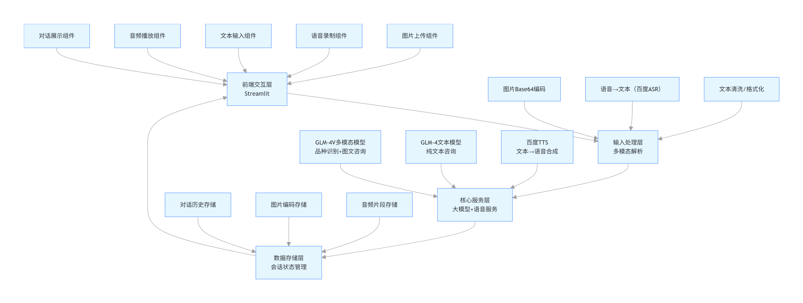
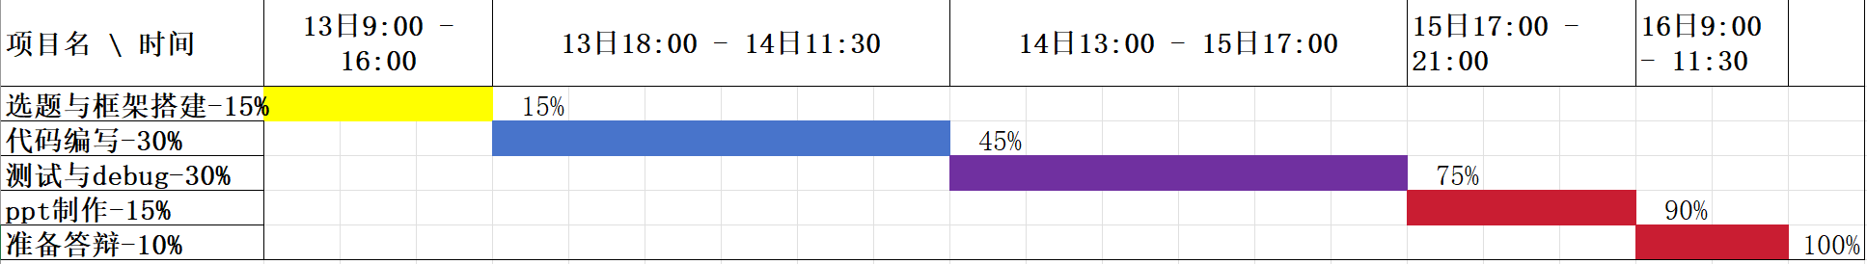
三、技术架构与实现方案
四、项目时间节点
技术架构
2026年1月

Slide 8
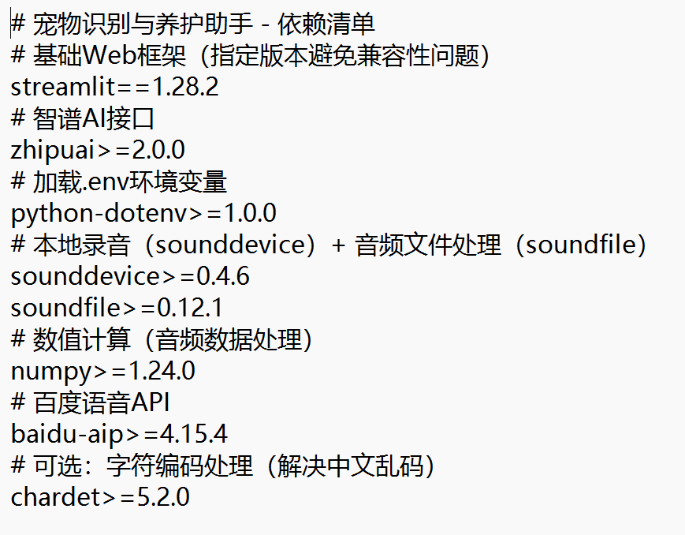
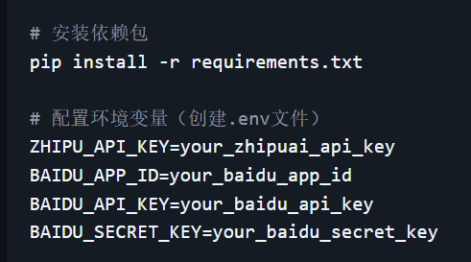
五、部署环境与所需资源
环境文件配置
相关库
2026年1月

Slide 9
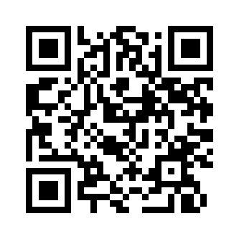
五、部署环境与所需资源
我们开源了！
什么？你想知道具体怎么操作？
诶，等等……
这是我们的博客，如有任何问题，欢迎大家留言
仓库链接

Slide 10
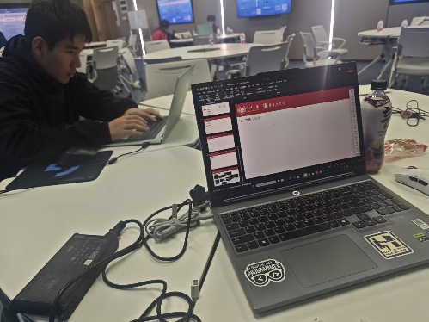
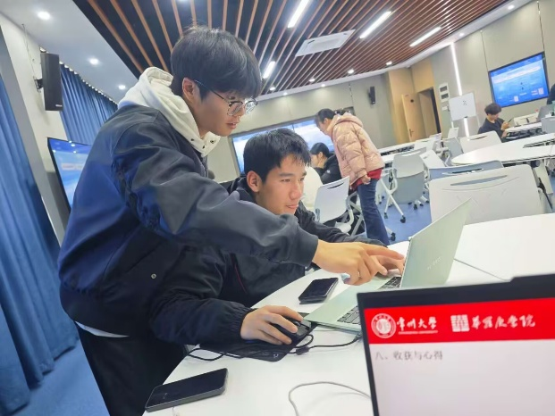
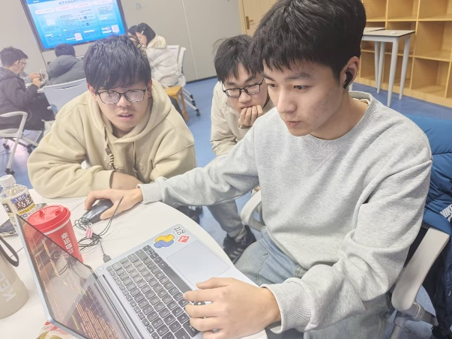
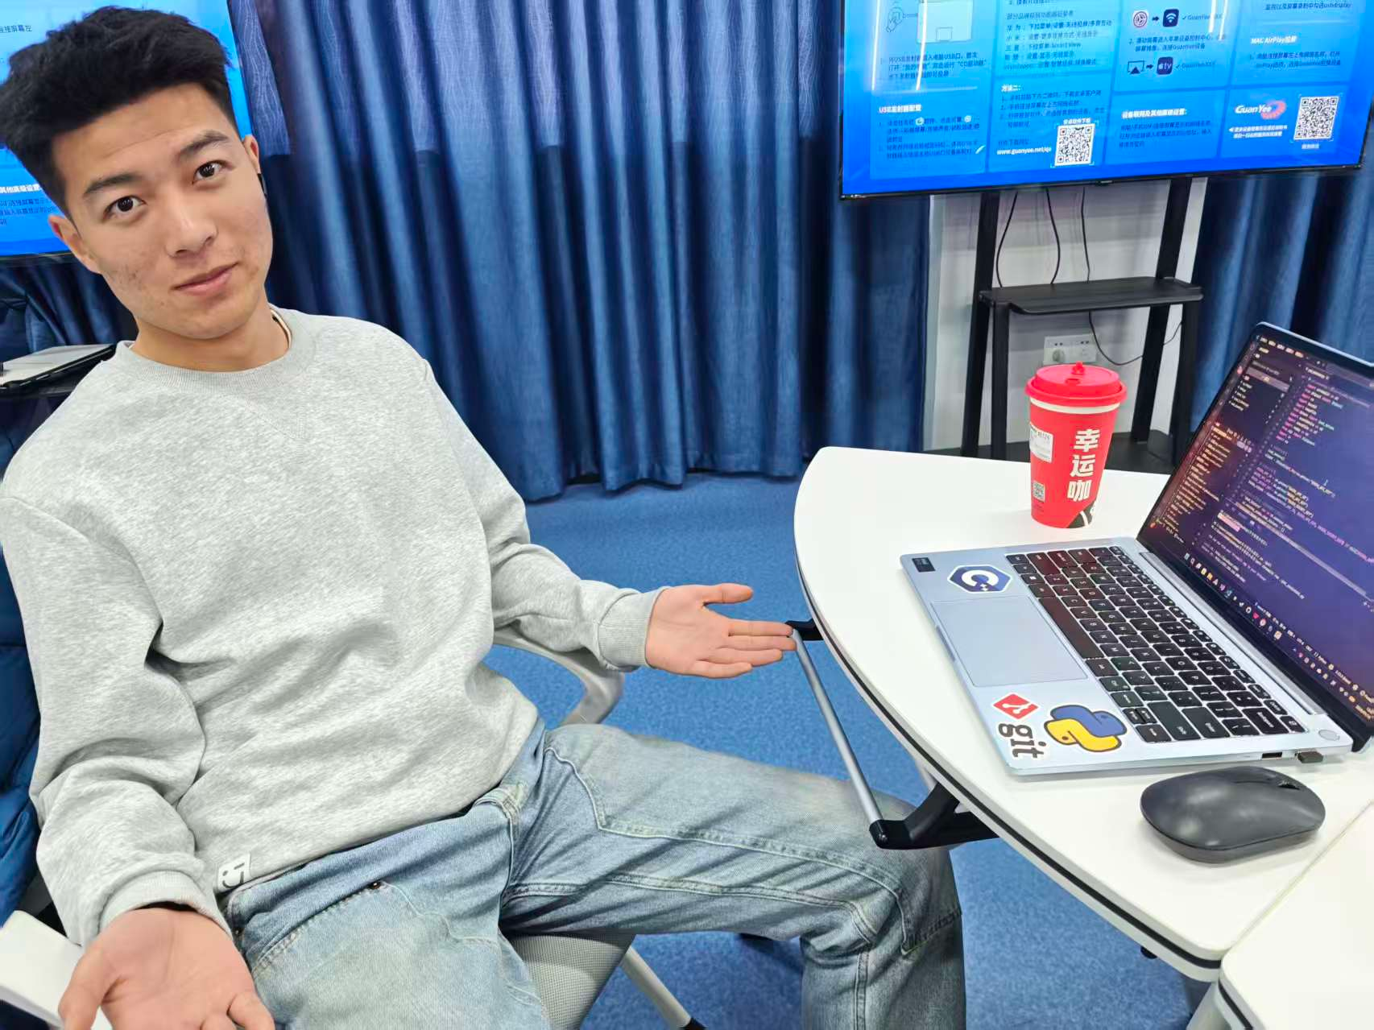
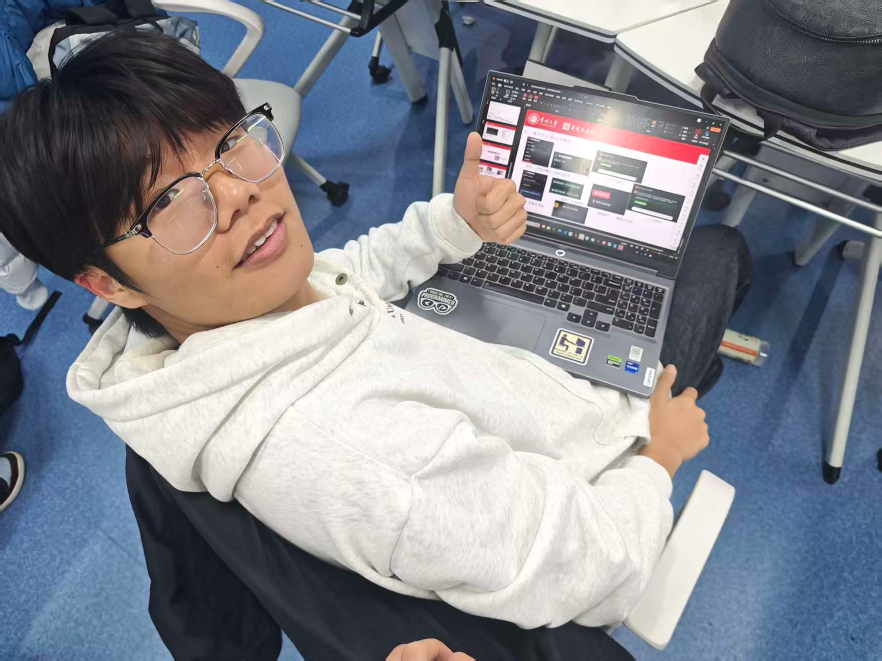
六、收获与心得
在此次项目中，我们学到了许多关于大模型的知识，从部署虚拟环境到搭建AI模型，再到后来的数据处理和可视化界面……
但是，最有意义的从来不是项目本身
而是在有限且短暂的时间里，能够和一群志同道合的朋友做自己喜欢的项目，发表自己的观点
报错了我们一起调试，成功了我们一起欢呼
2026年1月

Slide 11
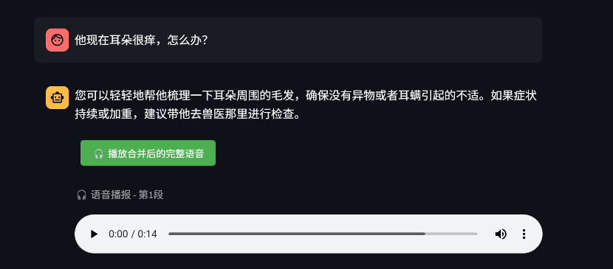
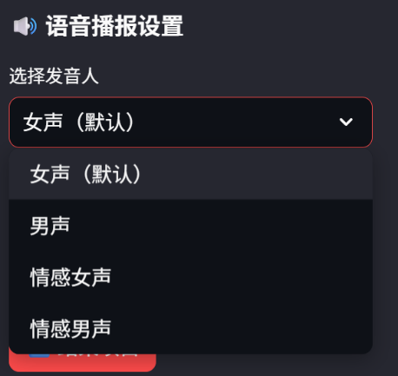
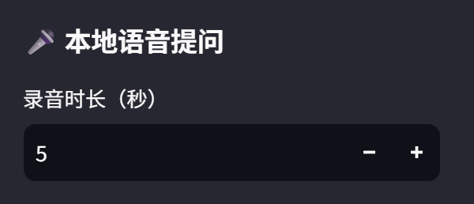
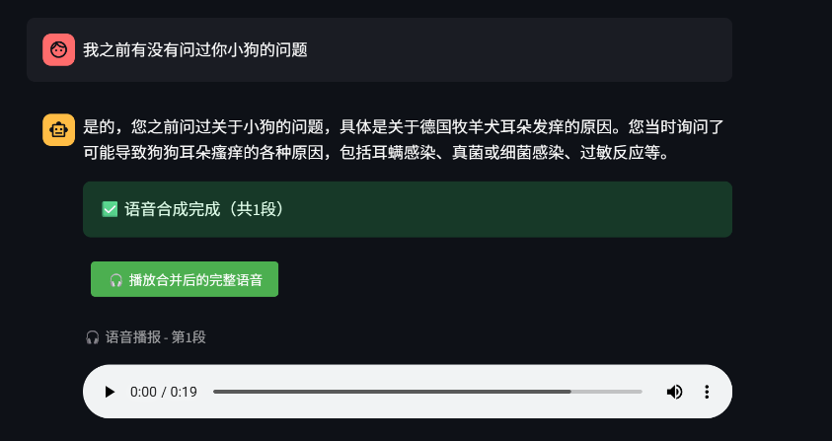
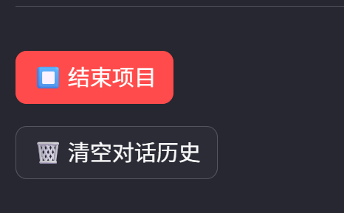
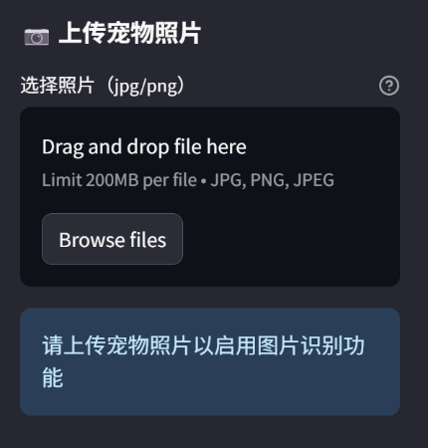
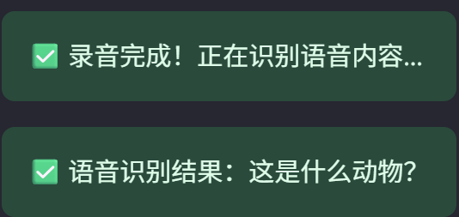
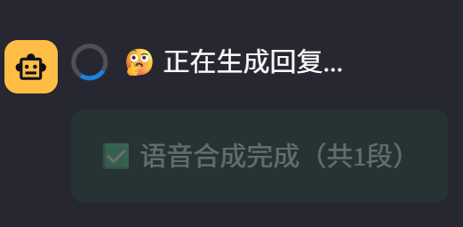
七、项目亮点演示及展望
语音合成播报
图文 + 语音双输入+可视化交互
上下文感知
状态与反馈明确
2026年1月
便捷操作：一键清空对话
意图识别 + 场景自适应

